Slide 1
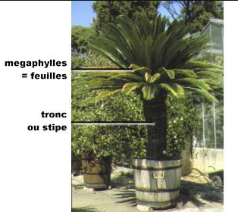
3. Les Pré-spermaphytes

Slide 2
1. Généralités
Les pré-spermaphytes constituent un groupe intermédiaire entre les ptéridophytes et les
spermaphytes.
Durant longtemps, ils ont été considérés comme des gymnospermes.
A l’heure actuelle, ce groupe est représenté par quelques plantes reliques exemples:
Le ginkgo, les cycas et leurs alliés.

Slide 3
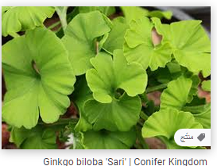
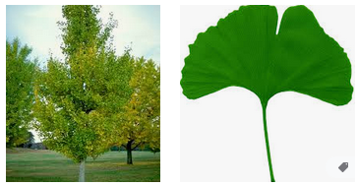
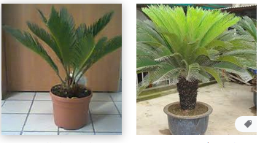
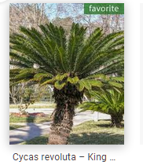

Slide 4
2. Caractères généraux
Les préphanérogames
la présence d’ovules qui n’évoluent pas en graines, ces ovules par leurs téguments renforcés simulent des graines avec lesquelles on les a confondus.
Les besoins nécessaires au développement de l’embryon sont fixés avant la fécondation, le tégument est formé, les réserves sont accumulées.
Sont ovipares parce qu’ils sont physiologiquement séparés (pas de relation effectuée entre la plante mère et l’ovule fécondé).

Slide 5
Morphologiquement
Un ovule fécondé est identique à un ovule vierge, par contre chez les phanérogames un ovule après fécondation change d’aspect et se transforme.
La fécondation
Se réalise en milieu liquide: les anthérozoïdes sont ciliés mais ne nagent pas, ils descendent par gravité, la fusion des gamètes peut durer plusieurs mois.
Le développement
L’œuf en embryon se fait toujours lorsque l’ovule fécondé tombe dans le sol, il continue sa croissance puis la jeune plantule s’enracine et donne un nouvel individu.

Slide 6
La ramification
De leur appareil végétatif est souvent dichotomique, l’anatomie primaire rappelle celle des fougères (vaisseaux à ponctuations scalariformes).
3. Classification
Il y a deux ordres importants, ce sont des espèces des pays chauds.

Slide 7
1. Ordre des cycadales:
Leur port est intermédiaire entre celui des fougères arborescentes et des palmiers (2m), leur tronc est épais et se termine par une rosette de feuilles de grande taille à gros ovules (œufs pigeon).
Les ovules fécondés sont riches en amidon d’où leur utilisation en alimentation en
Asie, ils renferment un hétéroside «la cycasine» responsable d’une toxicité hépatique.

Slide 8
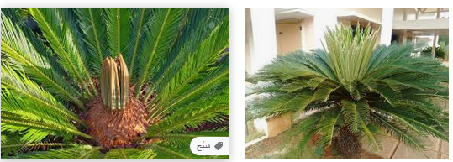

Slide 9
2. Ordre des Gingkoales :
Etude d’un type: «Ginkgo biloba»
Grand arbre dioïque, de 30 à 40 m de longueur, originaire de Chine, très cultivé en Europe, à feuilles caduques pétiolées à limbe en éventail, bilobé à lobes crénelés groupés par 3 ou 5.

Slide 10
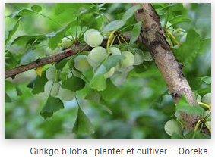
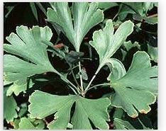
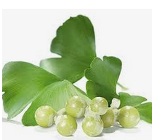

Slide 11
Emploi:
Extraits standardisés à partir des feuilles: 24% flavonoïdes + 6% sesquiterpènes Déficit intellectuel chez les personnes âgées (altération de la mémoire, confusion, céphalée).

Slide 12
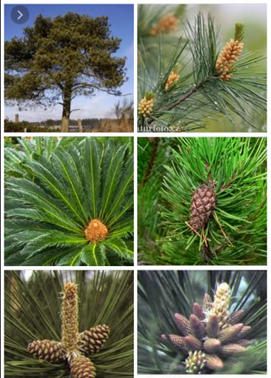
4. Les spermaphytes

Slide 13
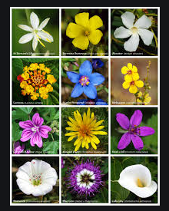
a. Les Angiospermes

Slide 14
Introduction
Les Angiospermes, ou Plantes à fleurs, seraient apparues au Crétacé inférieur, près de l’équateur, il y a environ 130 millions d’années.
Les Gymnospermes et les Ptéridophytes dominaient alors la surface du globe.
Les Angiospermes auraient d’abord été confinées à des niches écologiques délaissées par les autres groupes alors dominants, puis, à partir du Crétacé moyen,

Slide 15
auraient envahi le reste du globe par radiation adaptative grâce à leurs appareils végétatifs et reproducteurs particulièrement performants.
La coévolution avec les Insectes et les Vertébrés a certainement contribué à leur expansion rapide et à leur succès sur les autres lignées.
Leur exceptionnelle potentialité de diversification est aussi favorisée par leur plasticité végétative et reproductive liée à une activité méristématique bien supérieure à celle d’autres groupes.

Slide 16
D’où viennent les Angiospermes?
Il semble qu’il faille en chercher l’origine du côté des grandes Fougères à graines (les ptéridospermales).
Selon plusieurs analyses cladistiques,les Ptéridospermales, génétales et Angiospermes, partageraient un ancêtre commun.

Slide 17
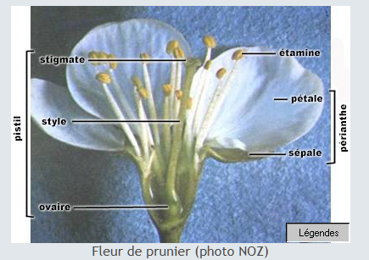
2. Généralités:
Une fleur composée de parties stériles externes (pétales et sépales) et de pièces fertiles internes (étamines et carpelles).

Slide 18
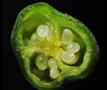
Ovule protégé dans un carpelle complètement fermé qui donnera le fruit.
fruit
Ovule

Slide 19
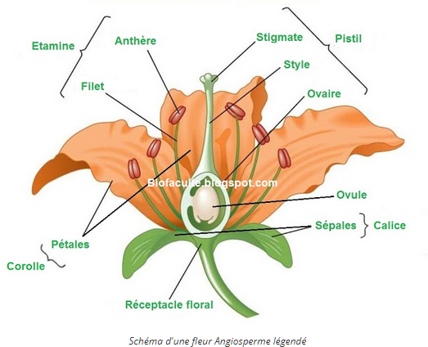

Slide 20
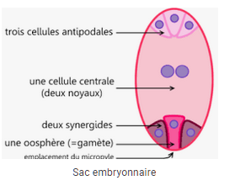
Un gamétophyte femelle extrêmement réduit, constitué dans la majorité des cas par 8 noyaux et 7 cellules.

Slide 21
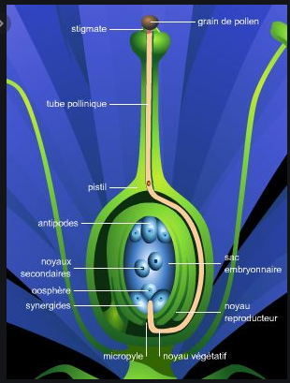

Slide 22
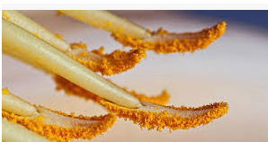
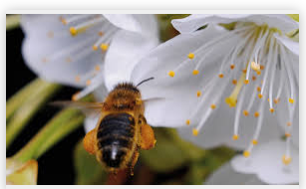
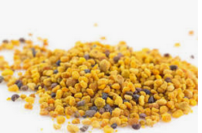
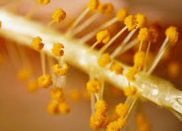
Un gamétophyte mâle ou grain de pollen contenant
3 noyaux.

Slide 23
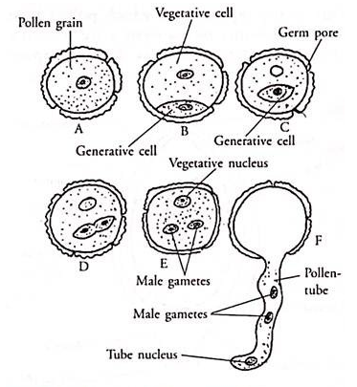
Un gamétophyte mâle

Slide 24
Colonisation de tous les milieux : climat froid, équatorial, désertique, aérien, eaux douces ou marines. 56 Ordres, 445 Familles, 250 000 à 300 000 espèces décrites.

Slide 25
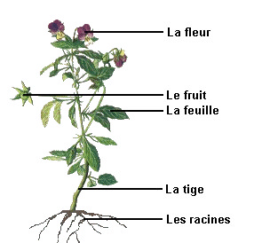
3. Anatomie et Morphologie de l’appareil végétatif

Slide 26
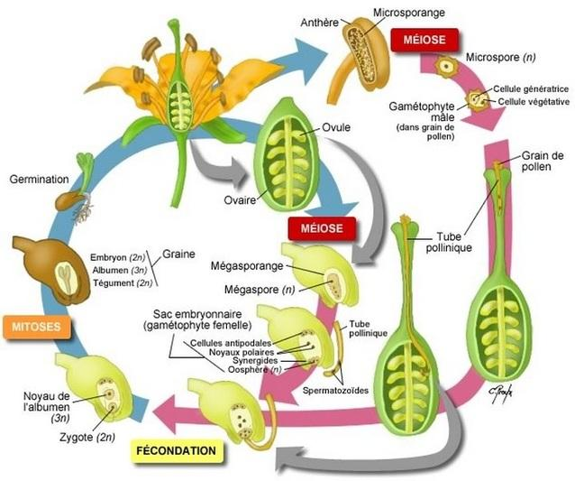
4. Reproduction et cycle de vie

Slide 27
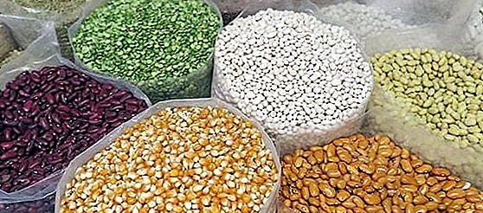
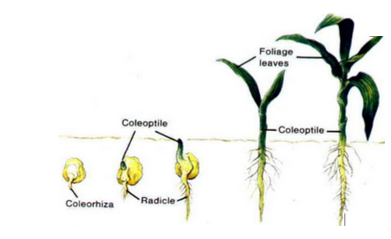
5. Classification et caractéristiques des grands groupes
Les Monocotylédones
Embryon à un seul
cotylédon.

Slide 28
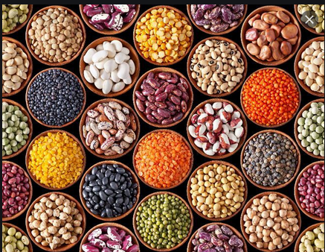
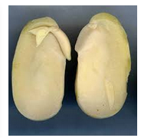
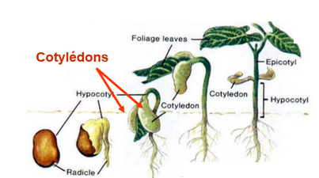
Les Dicotylédones
Embryon à deux cotylédons.

Slide 29
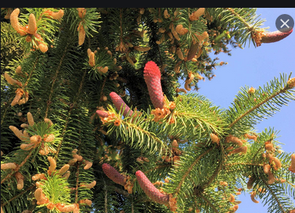
b. Les Gymnospermes

Slide 30
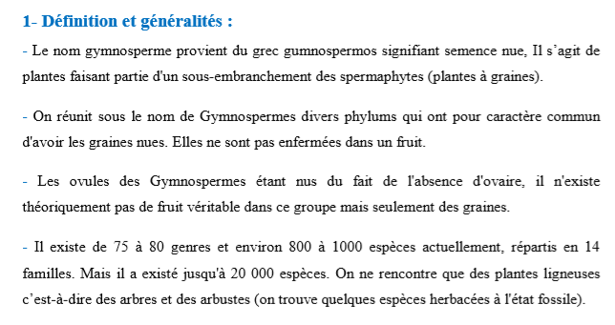
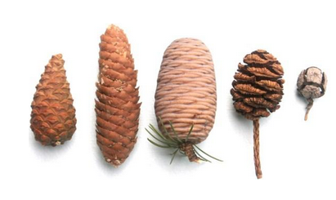

Slide 31
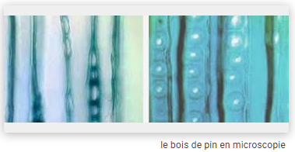
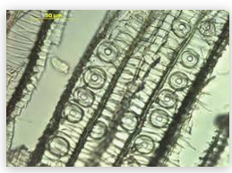
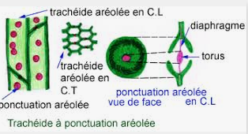

Slide 32
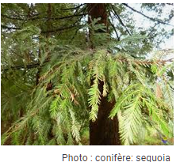
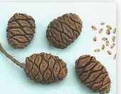

Slide 33
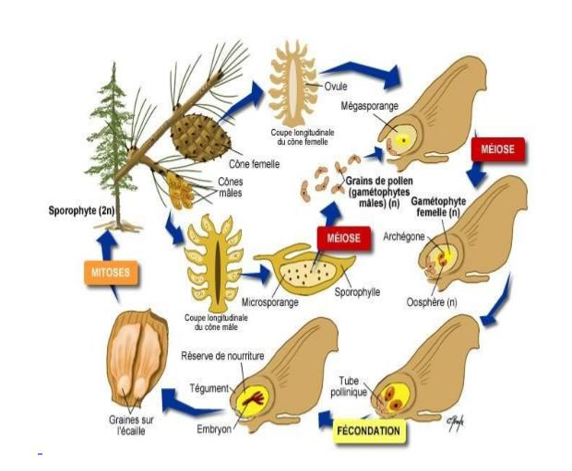
3. Reproduction et cycle de vie

Slide 34
4. Classification
Les principales familles
* Famille Pinacées : - Pin : Pinus.sp
- Arbre monoïque, résineux.
- Les aiguilles sont réunies par deux sur des brachyblastes.
- Organes mâles : petits cônes staminaux.
- Organes femelle : cône femelle à développement lent, et il leur faut deux ans pour se transformer en pomme de pin mûre.

Slide 35
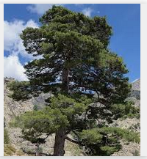
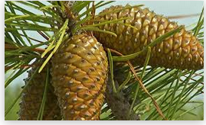
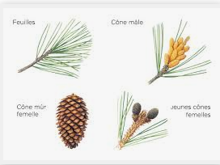
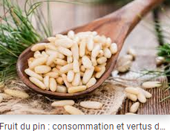
Intérêt :
- Les feuilles (huiles essentielles) : antiseptique pour les poumons, utilisées en cas de d’asthme, bronchite, flatulence.
- La tige et les branches (résine) : désinfecte les voies respiratoires.

Slide 36
*Famille Cupressacées :
20 genres, 150 espèces. Cônes petits et globuleux
- Cyprés : Cupressus sempervirens
Intérêt :
Agite sur les varices, les hémorroïdes en fortifiant les vaisseaux sanguins antispasmodiques.

Slide 37
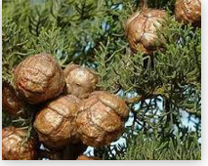
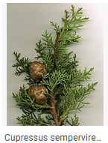
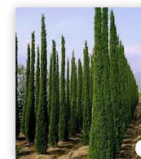
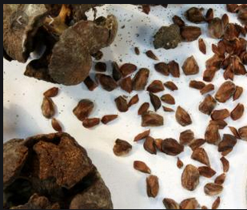

Slide 38
- Genévrier : Juniperus sp
- Plante aromatique, petite arbre ou arbuste, les feuilles sont des aiguilles piquantes.
- Les écailles de cône deviennent charnues à maturité : baies de genéveier.

Slide 39
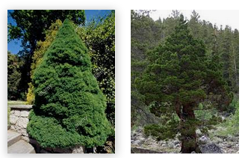
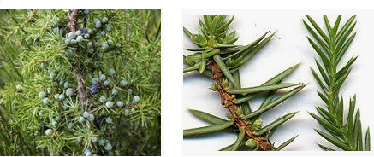
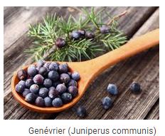
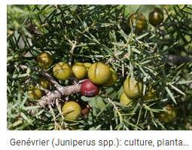
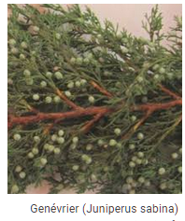

Slide 40
*Famille Taxacées : -L’if : Taxus baccata
- Petite arbre à aiguilles disposées sur deux rangs, dioïque.
Le bois n’est pas résineux.
Les ovules sont enchâssés dans un tégument externe dit arille qui après la fécondation, entoure la graine d’une enveloppe charnue et rouge.

Slide 42
Intérêt :
- Les arilles, c’est-à-dire les pseudo-baies débarrassées de la graine toxique, sont béchiques et laxatives.
La toxicité :
Le bois, l’écorce, les feuilles, les graines contiennent un alcaloïde toxique,
La taxine : est un poison du cœur et du système nerveux, un anesthésique qui tue par paralysie du cœur et par asphyxie.

Slide 43
Bon confinement

